Slide 1

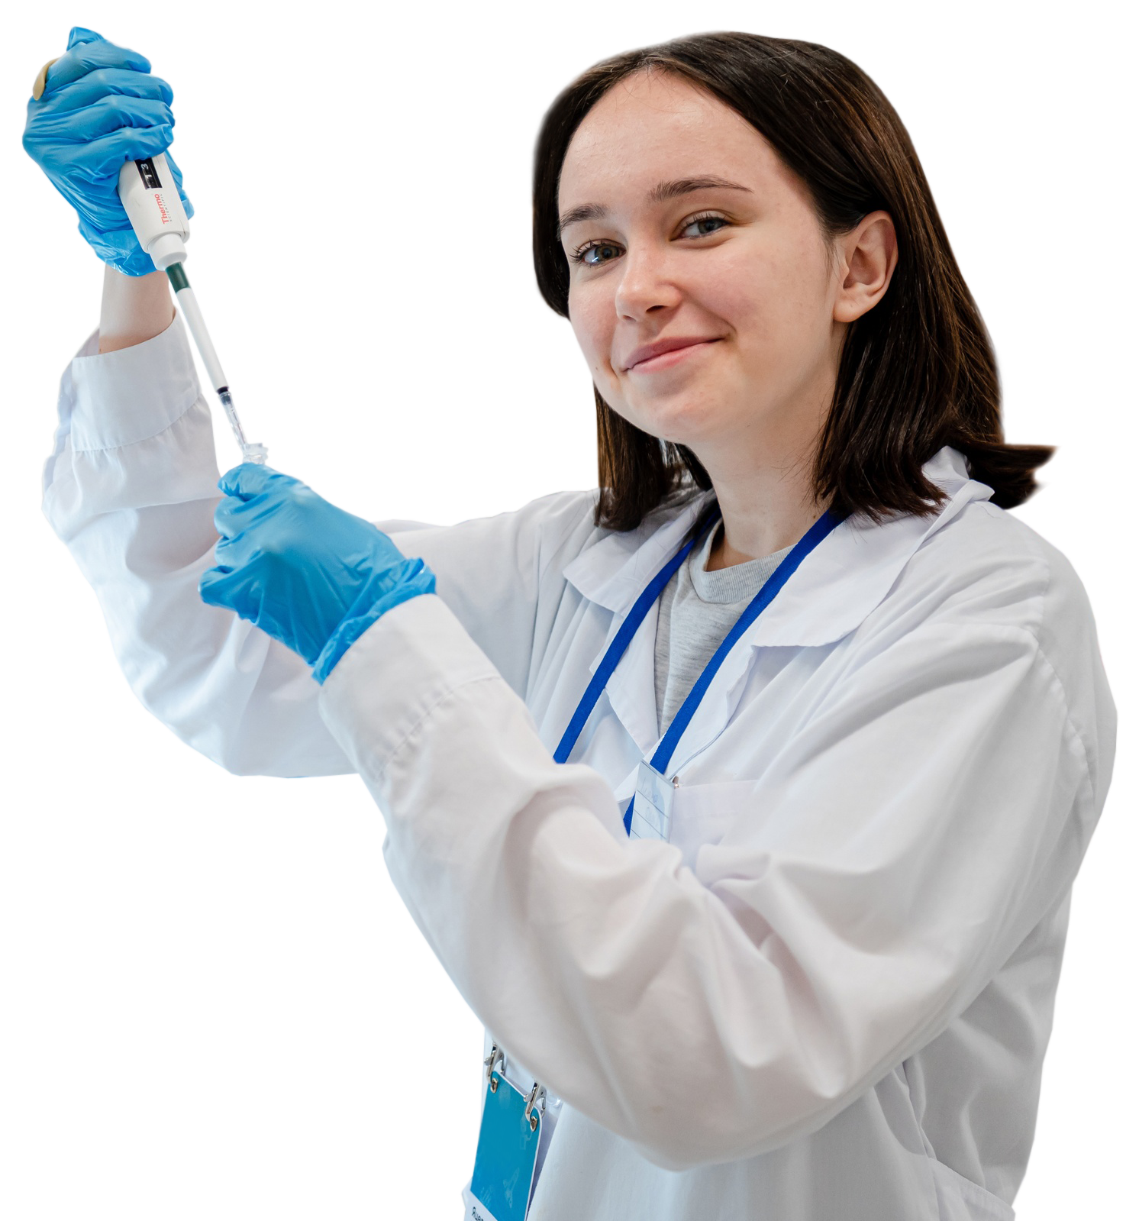

Участниками могут стать все желающие школьники 7–11 классов
Уроки настоящего — программа знакомства
с лидерами науки и производства и решение научно-технологических проектных задач на базе школьных студий.
Каждый месяц в течение учебного года школьники решают новую задачу от экспертов ведущих компаний страны

Slide 2

Вместе с партнерами участники программы:
разрабатывали подготовительный план освоения Луны
проектировали систему электроснабжения энергоизолированного населенного пункта
придумывали и программировали нейроигры, способствующую формированию умения концентрировать внимание
распределяли поручения между дронами
и роверами для выполнения заказов
в городской среде
узнавали реальный возраст клиента банка по истории его транзакций

Slide 3
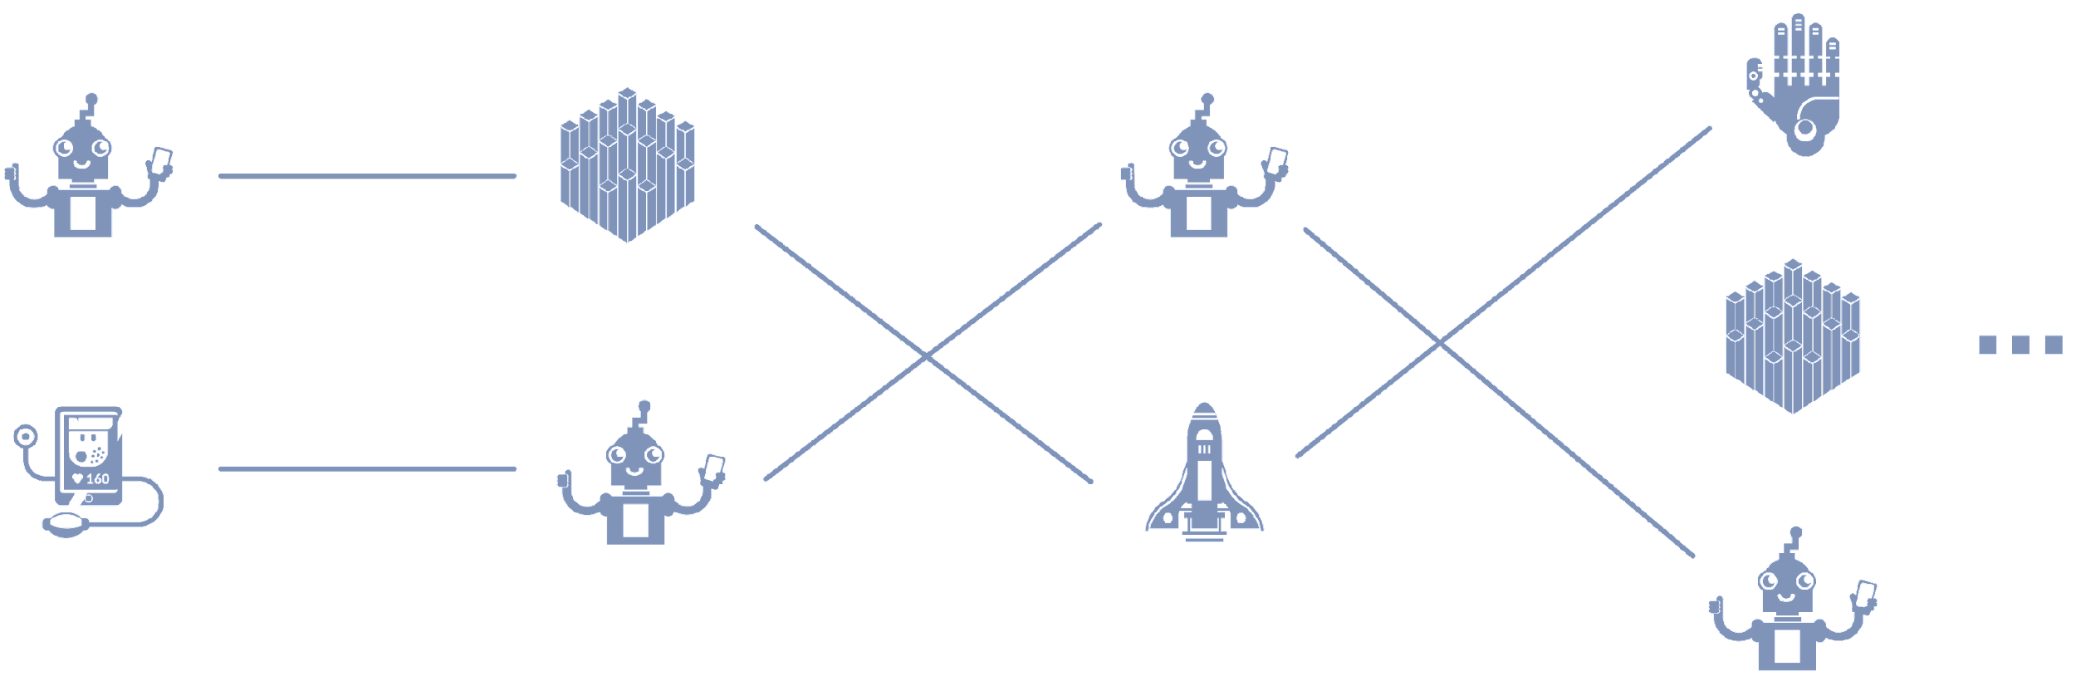
Каждый месяц можно выбрать для решения задачу
Сентябрь
Октябрь
Ноябрь
Декабрь

Slide 4

План работы
в течение месяца
ВТОРАЯ НЕДЕЛЯ
Обсуждение возникших вопросов с экспертами
компании во время онлайн-консультации
Работа над задачей в соответствии с планом
ПЕРВАЯ НЕДЕЛЯ
Изучение материалов цикла, научно-
технологической или исследовательской задачи, требований к оформлению
ТРЕТЬЯ НЕДЕЛЯ
Продолжение работы над задачей
Финальная корректировка решения
Составление плана работы над задачей
Определение числа и продолжительности
встреч в студии, в случае необходимости
планирование выездов для консультации
с экспертами
ЧЕТВЕРТАЯ НЕДЕЛЯ
Оформление решения
Оформление итогового поста о результатах работы над задачей в группе студии во «Вконтакте»
Распределение обязанностей между участниками
Участие в онлайн-лекции от лидера компании
Загрузка отчета о решении задачи для проверки экспертами

Slide 5





Хотите участвовать? Регистрируйтесь!
Руководитель студии
Педагог-
организатор
Регистрируется в системе
Передает ссылки на регистрацию педагогу и участникам студии
Осуществляет координирование работы студии, организовывает встречи
Распределяет задачи между участниками студии
Загружает отчет о решении задачи в курс
Оказывает поддержку работы студии
Школьная
студия
Директор образовательной организации
Участники студии
Подписывает согласие на создание в школе студии, где фиксирует контакты педагога-организатор
и руководителя студии
Принимают активное участие в работе студии, знакомятся с материалами курса и отвечают
за решение задачи в соответствии со своими обязанностями в студии (редактор, программист,....)

Slide 6
Как стать участником проекта?
Участвовать может любая команда школьников 7-11 класс, получившая согласие директора школы
Этап 1
Этап 4
Вступить в официальную группу «Уроков настоящего» в социальной
сети «ВКонтакте» и оформить ранее созданную группу студии,
пригласить туда всех участников своей студии. Обязательно
указать название организации, на базе которой создана школьная
студия, и город
Узнать, кто желает создать студию в вашей школе, и присоединиться
к ней или самому выступить в роли руководителя студии (необходимо
учиться в 7–11 классе), самостоятельно собрать команду от 5 до 7
школьников 7–11 классов. На базе
одной организации может быть создано несколько студий
Этап 5
Этап 2
Познакомиться с вводными материалами, которые станут доступны в системе «Сириус.Курсы» после одобрения заявки
Запросить согласие директора школы на организацию студии. В согласии
должен быть указан сопровождающий студию педагог
Этап 3
Этап 6
Подать заявку на участие. Регистрация начинается с 25 августа.
Приступить к выполнению первого цикла, который станет
доступным руководителю студии, участникам и сопровождающему
педагогу после одобрения заявок. Материалы циклов будут
появляться на платформе «Сирис.Курсы» по ходу реализации проекта

Slide 7
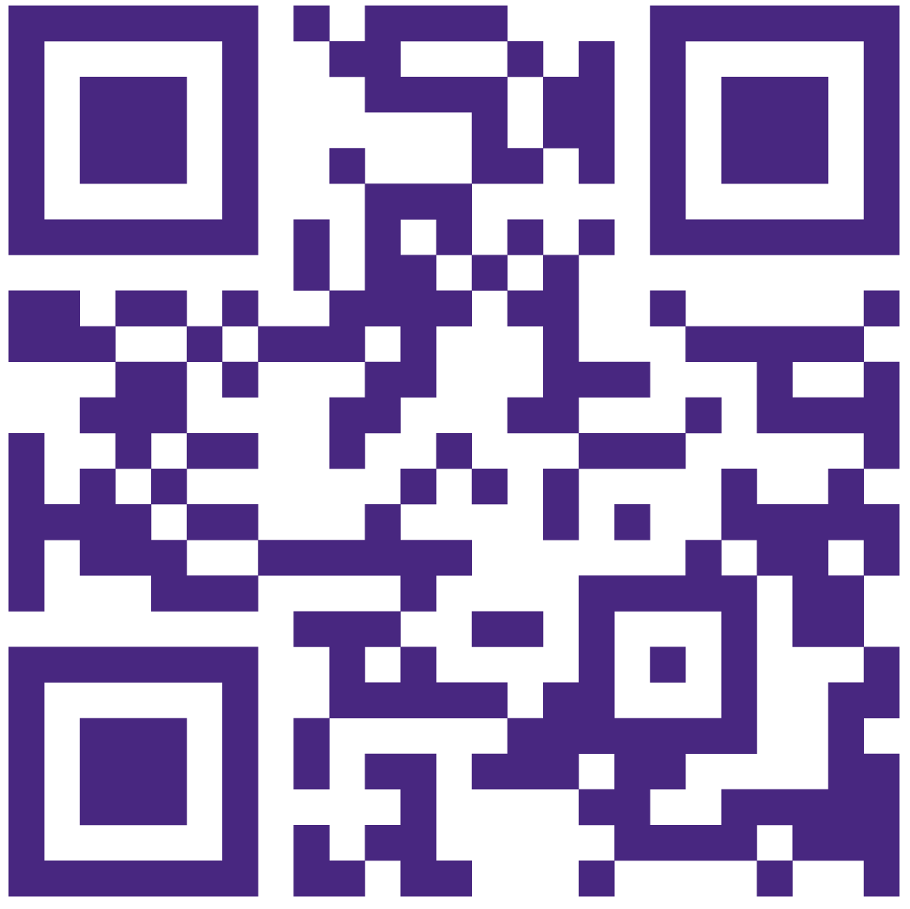
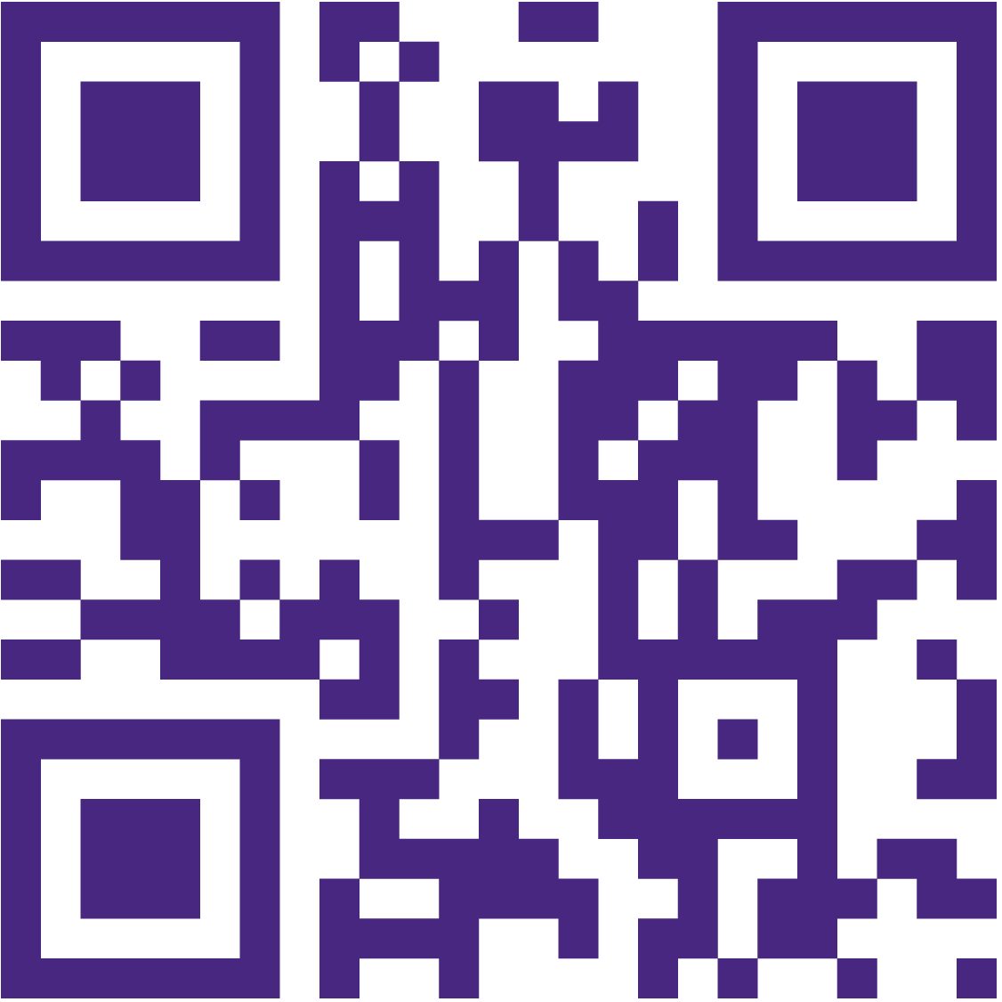
Регистрация на 2022–2023 уч. год до 15 апреля
Проект в Вконтакте
Активное сообщество
Более 5 000 подписчиков
Сайт проекта
SCIENCECLASS.SIRIUS.RU

